Slide 1

Cross-speaker Emotion Transfer through Information Perturbation in Emotional Speech Synthesis
雷怡，阳珊，朱新发，谢磊，苏丹
IEEE SIGNAL PROCESSING LETTERS（二区）2022
西北工业大学、腾讯AI实验室
2024.8.29
曹钰炳

Slide 2
提出问题
1.由于源说话人的情感和音色在语音中紧密纠缠，现有工作往往无法平衡目标说话人语音中的说话人相似性和情感表达。
2.如何在保持良好的目标说话人音色的同时，将情感表达从一个情感说话人适当地迁移到目标说话人。

Slide 3
解决方法
通过信息扰动（Information Perturbation）的方式来对音色和情感进行解耦，从而达到跨说话人情感迁移的目的，有效学习源说话人情感表达的同时，保持目标说话人的音色。
分别对源说话人的音色和情感进行扰动，以从输入信号中消除音色和情感信息。扰动后，原始语音演变为去除说话人音色的情感语音和扰乱情感表达的说话人音色保留语音，二者具有相同的语言内容。然后，利用上述两个语音变体，通过两个单独的分支对音色和情感相关信号进行建模，从而每个分支都不会引入任何不需要的属性。通过这种方式，该模型可以自然地分离音色和情感以进行跨说话人情感迁移。
引入情感变量适配器（Emotional Variance Adaptor）来显式建模情感分支中与情感相关的特征（例如音高和能量）。最后，我们使用生成对抗网络（GAN）对预测的语谱进行后处理，以提升合成语音的质量。

Slide 4
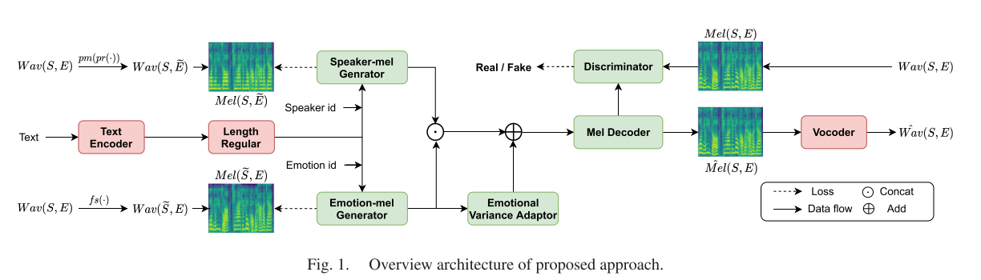
总体结构
给定上述情感相关波形Wav(S～, E)和说话人相关波形Wav(S, E～)，本文通过两个单独的生成器建模相应的扰动谱Mel(S~,E)和Mel(S, E~)。第一个生成器被视为speaker-mel生成器G_s，其目的是从持续时间扩展的编码器输出文本和说话人身份S生成情感无关且说话人相关的mel谱。第二个生成器G_e称为emotion-mel生成器，它根据文本特征和情感嵌入生成与说话人无关的情感mel谱。我们使用L2 loss对扰动语音建模进行约束。
编码器（Encoder），包含一个长度规整器Length Regulator以提供声学对齐的文本信息；
说话人梅尔生成器（Speaker-mel Generator），以生成与说话人相关的情感无关的语谱；
情感梅尔生成器（Emotion-mel Generator），用于生成与情感相关的说话人无关的语谱；
情感变量适配器（Emotional Variance Adaptor），用于提供情感相关显式特征；
梅尔解码器(Mel Decoder)，用于生成最终目标的mel谱；
鉴别器（Discriminator），用于优化预测语谱的质量。
第一个生成器被视为speaker-mel生成器Gs，其目的是从持续时间扩展的编码器输出文本和说话人身份S中生成无情绪的与说话人相关的mel谱图，为~Mel(S,~E)= Gs(text, S)。第二个生成器Ge称为emotion-mel generator。倾向于从语言特征和情感嵌入中产生与说话人无关的情感谱图，即~Mel(~S,E)= Ge(text,E)。对扰动语音进行建模的损耗为Lperturb = Lspeaker + Lemotion，其中Lspeaker和Lemotion分别是对扰动谱Mel(S, ~E)和Mel(~S, E)进行建模的L2损耗。
假设Wav(S, E)代表说话人S和情感E的原始波形，我们的目标是解耦S与E，以便进一步进行跨说话人情感迁移。由于说话人的音色与语音共振峰紧密相关，干扰语音的共振峰会扭曲语音信号中的说话人身份S，而情感表达有望保持不变。为了实现这个目标，我们使用共振峰移位函数fs在一个随机范围内移动语音共振峰，以获得修改后的波形Wav(S～, E) =fs(Wav(S, E))，其中说话人身份被扰动为S~，同时情感表达E被保留。由于情感表达与音高走势紧密相关，特别是对于汉语等带调语言，我们通过随机平移和单调函数来扰动音高信息。具体来说，我们首先对语音的音高进行随机幅度的平移。由于不同情感类别语音中的音高变化趋势在平移后仍然会保留，我们进一步将所有音高值单调化为平均音高。因此，我们得到扭曲了情感表达的波形Wav(S, E~)=pm(pr(Wav(S, E))，其中pr和pm分别是pitch随机化和单调化函数。因此，扰动情感的波形Wav(S, E～)可以视为与说话人相关同时与情感无关。

Slide 5
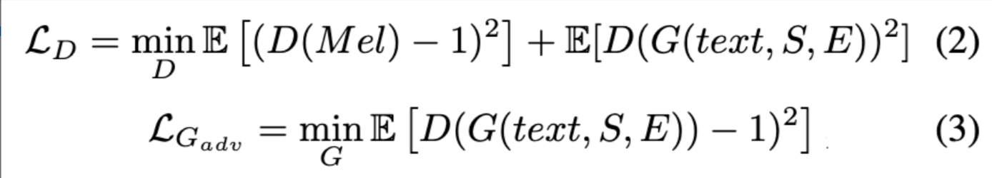
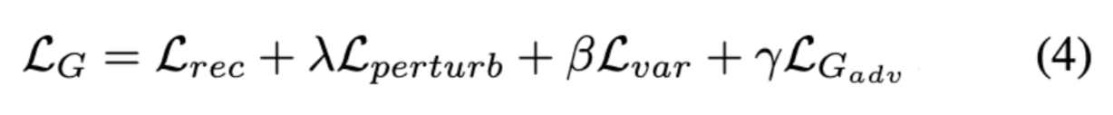
损失函数
由于共振峰平移函数fs和基频随机化函数pr引入的随机因素，使得生成的中间梅尔谱图往往伴随着噪声。为了提高最终mel的质量，本文在Mel解码器之后，进一步采用对抗训练策略。
Lrec也是用于建模目标谱图的L2损失，Lvariance方差是用于预测说话人标准化情绪方差的L1损失，λ、β和γ是损失加权的超参数,

Slide 6
实验设置
源说话人：包含中性语音和5类情感（高兴、愤怒、悲伤、惊讶和厌恶）语音。2000条/类。
目标说话人：F1（女）、F2（女）、M1（男），中性无明显情感表达，2000条/人。
为了充分扰动说话人或情感信息，我们将每个音频文件分为四段，并用不同的随机值分别对每段执行pr和fs扰动函数。这样，来自同一条语音的样点可以在不同的尺度上受到扰动。函数pm适用于整个语句。

Slide 7
对比实验
为了进行公平比较，基于FastSpeech构建了以下系统。
FS-GST：利用Global Style Tokens（GST）层来建模情感表达式；
FS-VAE：利用可变自动编码器（VAE）模块以学习情感潜在表达式；
FS-BN：结合了瓶颈特征（bottleneck feature）来进行跨说话人风格的转换。

Slide 8
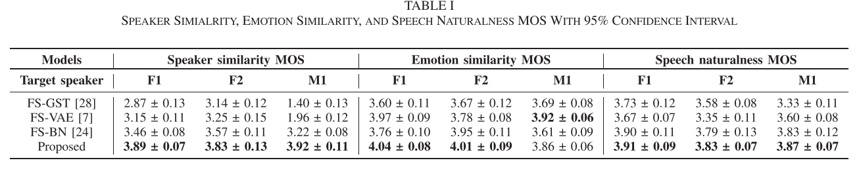
实验结果
FS-GST和FS-VAE在保持中性目标说话人音色方面的能力低于FS-BN和本文模型，特别是M1。大多数情况下，基于GST和VAE的方法在跨性别情感迁移中无法保持目标音色。由于上述两种方法在推理都需要情感refernce，所以reference的音色可能会影响生成语音的说话人音色。而FS-BN比GST和VAE具有更好的目标说话人音色相似性，因为它们利用韵律瓶颈特征来控制情感表达。本文提出的模型在不同性别的目标说话人中均获得了最佳分数，这表明了该模型在情感迁移中能够有效保持说话人音色。语音自然度。对于三个目标中性说话人，FS-BN模型显著优于GST和VAE，本文方法略优于FS-BN。自然度评估验证了本文能够产生自然的情感语音。

Slide 9
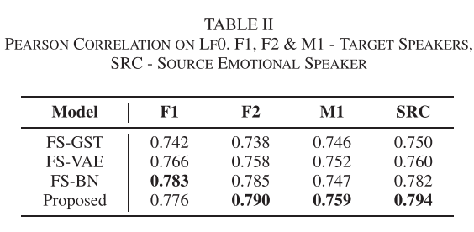
实验结果
为了评估中性目标说话人在生成语音中的情感表达，对情感相似度进行了主观实验，结果如表1所示。本文所提出的方法为两位女性说话人实现了最佳的情感表达。尽管FS-VAE获得了男性说话人M1的最佳情感相似度，但正如先前所述，FS-VAE方案获得的说话人相似度差，即它在跨说话人情感迁移中无法保持目标说话人的音色。这意味着FS-VAE合成语音听起来更像源说话人，而不是目标说话人。由于情感表达与音高趋势相关，我们进一步计算了生成音频的基频和真实音频基频的皮尔逊相关系数。如表2所示，可以看到在大多数情况下，本文方法合成的情感语音的基音与真实情感源语音的基频走势更为相关。

Slide 10
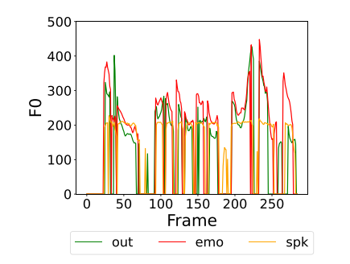
实验结果
为了直观地显示本文的解耦效果，我们进一步分析了从不同分支中学习到的语音。图4显示了合成的中间语音和最终语音的基频。我们观察到来自“speaker mel”生成器的语音是无情感的，具有平滑且不变的F0曲线；而F0在来自“emotion mel”生成器和最终合成语音的语音中更加富有变化。

Slide 11
EE-TTS: Emphatic Expressive TTS with Linguistic Information
Yi Zhong,Chen Zhang,Xue Liu,Chenxi Sun,Weishan Deng,Haifeng Hu,Zhongqian Sun
ICASSP（二区）2023
浙江大学、腾讯AI实验室
2024.8.29
曹钰炳

Slide 12
提出问题
1.虽然目前的TTS系统在合成高质量语音方面表现良好，但产生高表现力的语音仍然是一个挑战。强调作为决定言语表现力的关键因素，越来越受到人们的重视。以往的工作通常通过添加中间特征来增强重点，但并不能保证语音的整体表现力。
2.没有考虑潜在的原则或人类的归纳偏见，如语法和语义信息，以帮助TTS模型学习表达数据集的分布。

Slide 13
解决方法
提出了一种新的TTS模型，它利用语法和语义的语言信息来生成没有强调标签的强调表达语音。通过结合词内(每个词的词性特征)和词间(词性特征)两类句法信息，以及通过预训练的BERT模型提取的语义信息，充分利用语言信息。EE-TTS包含一个强调预测器，可以从文本中识别适当的强调位置，以及一个条件声学模型，以综合具有强调和语言信息的表达性语音。

Slide 14
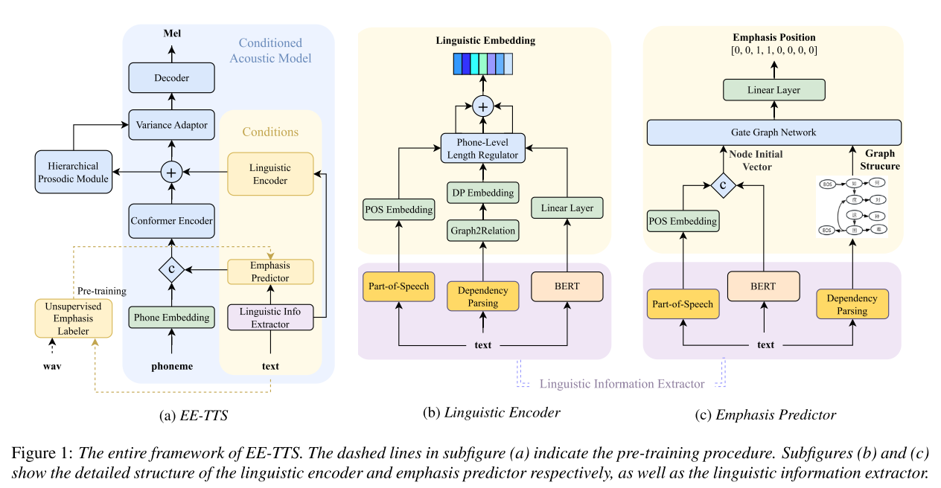
整体结构
EE-TTS的整体架构如图1a所示。我们选择FastSpeech2作为声学模型的基础架构，以强调位置和语言嵌入为条件。这些条件分别通过重点预测器和语言编码器得到。语言信息提取器从输入文本中生成语法和语义信息，并将这些信息馈送到强调预测器和语言编码器中。采用了分层韵律模块来模拟语音中的细微韵律。声学模型综合了以强调位置和语言嵌入为条件的语音。选择Conformer作为EE-TTS的编码器，以受益于它对分层结构建模的能力。

Slide 15
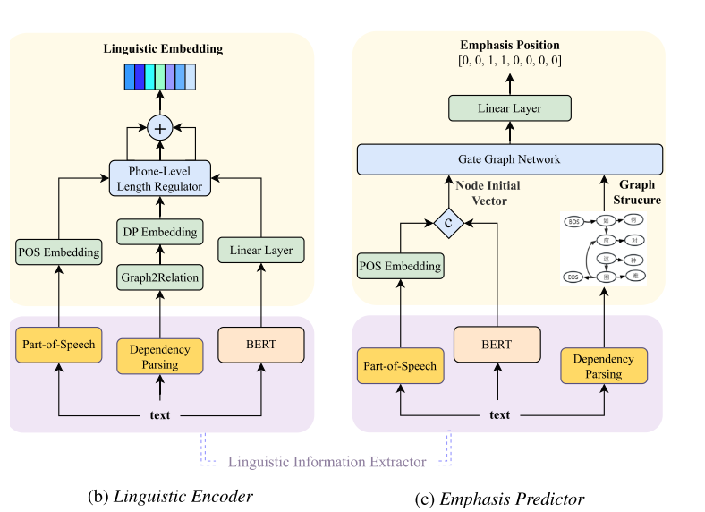
语义信息提取器
为了解决语言学中的归纳偏差，我们提出了语言信息提取器，如图1b和1c中的紫色块所示。为了提取句法信息，我们首先使用jieba（开源分词方法）对输入文本进行切分，然后使用pyltp（pyltp 是LTP的 Python 封装，提供了分词，词性标注，命名实体识别，依存句法分析，语义角色标注的功能）分别在词内和词间级别预测所有词的词性(POS)标签和依赖解析(DP)关系。DP结果以图形方式表示，除了词根单词外，每个单词只有一个输出边。对于语义信息，我们使用预训练的BERT在字符级捕获语义信息。多层次的语言信息也反映了文本的层次结构。

Slide 16
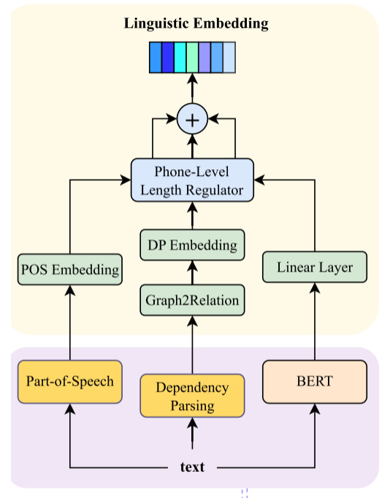
语言编码器
图1b说明了获得语言嵌入的过程。DP关系首先由Graph2Relation操作序列化，该操作选择每个单词的唯一一个边缘的类型作为标签，并为根单词分配根标签。DP关系和POS标签经过两个单独的嵌入层，然后通过电话级长度调节器与输出BERT进行扩展，以保持与编码器输出的大小一致。这三个被求和成一个语言嵌入并添加到编码器输出中。

Slide 17
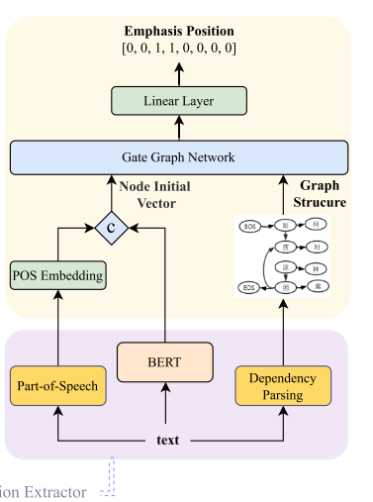
强调预测器
图1c描述了强调预测器的细节。为了生成每个字符节点的初始向量，我们首先嵌入词内POS标签并将其扩展到字符级别。之后，我们将它们与BERT的字符级输出连接起来。对于DP关系，我们在DP关系图中加入BOS (Begin Of Sentence)和EOS (End Of Sentence)节点，然后使用门控图神经网络(GGN)对节点初始向量进行编码，获得字符级特征。最后，利用两个线性层来预测每个字符的二值分类结果。值为0表示不强调该字符，值为1表示强调该字符。然后，字符级标签通过嵌入层并扩展到音素级，以便与音素嵌入连接。

Slide 18
实验设置
预训练数据集：由大约90，000个话语组成的普通话数据集，总长度约为80小时。包括几个单演讲者数据集，以及一个大约30小时的多演讲者和多风格数据集，其中包括60位演讲者和7种不同的演讲风格。所有数据集都消除了开始和结束时的沉默，并被降采样到24 kHz。数据集被随机分为89,000个句子的训练集和1,000个句子的评估集。
强调预测数据集：与TTS模型相同的预训练数据集作为位置预测器，共90,000个具有无监督强调标签的句子。为了进行微调，我们利用预训练模型的强调位置置信度分数来过滤无监督的强调标签，共选择了9550个具有高置信度的句子。这些句子与来自演讲者F1和F2的6500个句子相结合，成为我们的重点预测器微调数据集。

Slide 19
评价指标
总共180个话语被随机洗牌进行MOS测试。用自然度(N-MOS)和表达度(E-MOS)对语音的整体自然度和表达度进行评价。在这两个MOS测试中，25名母语评分者首先阅读描述并听每个级别的音频示例，然后听所有的话语，并根据他们对每个语音的自然程度或表达能力的主观感知给出从1到5的5个分数。
客观指标：基频(F0)的均方根误差(RMSE)，用于消融研究。我们计算验证集中随机100个话语的F0(以赫兹为单位)的平均RMSE，作为辅助度量来评估哪个模型更适合音高韵律。我们还对15个听众进行了AB偏好测试，共产生了100个话语，以方便地验证对不同数据集的泛化。下面列出的所有测试都是在说话人F1中完成的，除了AB偏好测试是在F1和F2中完成的。

Slide 20
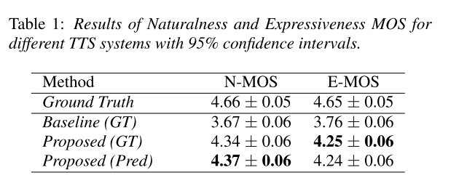
实验结果
我们将Ground Truth (GT)、我们提出的模型和基线模型的自然性MOS和表达性MOS与人工标记的GT重点位置进行了比较。我们还将提出的模型的结果与我们的重点预测器预测的标签进行了比较。很明显，我们提出的模型在自然度和表现力方面都明显优于基线(p值≪0.05)。使用预测标签的模型的MOS结果甚至略优于使用Ground Truth标签的模型，这可能是因为位置预测器倾向于预测训练集中存在的被强调字符，同时，TTS模型更好地学习了这些字符的强调表达。

Slide 21
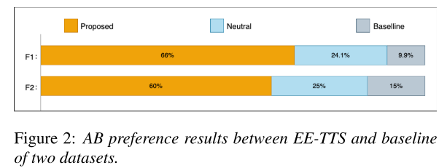
实验结果
图2显示了两个数据集的EE-TTS与基线之间的ab偏好测试结果，判断者更倾向于由提出的模型生成的语音。F1和F2之间的相似结果表明，EE-TTS可以很好地泛化到不同的数据集。在两个数据集的AB偏好测试中，大约10%的基线音频样本比提议的模型更受青睐，因为在这一部分中，强调预测器预测的位置不够合理。不合理的重音位置会导致人对自然和表现力的感知下降，尽管整体韵律有更多的变化。

Slide 22
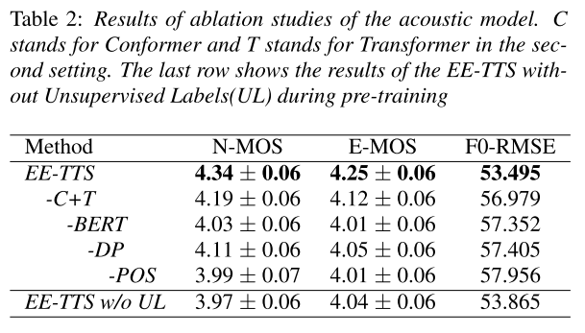
消融实验
1)EE-TTS;2) EE-TTS有T无C，3)、4)、5)逐级移除BERT模块、依赖解析模块、词性模块，分别记为-BERT、-DP、-POS;6)移除无监督标签(UL)预训练。BERT和C有助于显著改善语音的表达性和自然度(p值≪0.05)，使用无监督强调标签进行预训练也有同样效果。词性特征只提高了自然度，但对表达性没有太大的帮助，使用依赖关系分析似乎没有什么优势。对于F0-RMSE，我们可以看到，随着每个模块的逐步加入，该指标逐渐降低，并且趋势与MOS分数增加的趋势相匹配，说明我们的结果是一致的。然而，词性和依赖性分析特性的存在对表达性影响不大。这可能是因为这两种类型的信息只影响强调出现的位置，而不影响人们在声学上表达强调的方式，或者是由于用于预测和提取它们的系统的误差传播。在我们的结果中，表达性和自然性的MOS分数之间存在很强的正相关。这可能是因为对于自然度较低的音频，即使它有更多的变化，也可能因为缺乏人类的相似性而无法与听者产生共鸣。

Slide 23
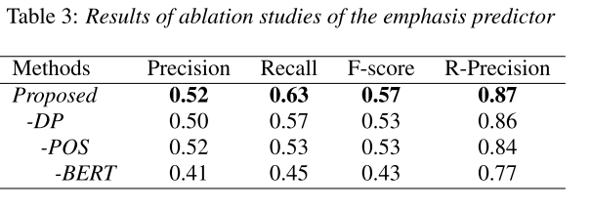
消融实验
为了进一步揭示语言信息的有效性，对强调预测器进行了消融研究。这些方法的精确度、召回率和f得分结果见表3。结果表明，利用各种语言信息进行重点预测的效果。此外，我们还给出了一个称为合理精度(R-Precision)的度量来表示预测位置对人类主观判断是合理的比率。由于语音中的重音位置具有高度的可变性和个性，因此在实际应用中，我们更关心预测的重音位置听起来是否适合人类，而不是需要它们精确地位于与基本事实相同的位置。我们提出的带有预测标签的模型与表1中的GT标签之间的相似MOS结果也证实了这一假设。

